Slide 1

العلوم
الوحدة الرابعة: الأرضُ والفضاءُ والغلافُ الجويُّ
الفصل الأول:
المادّةُ والقوّةُ

Slide 2

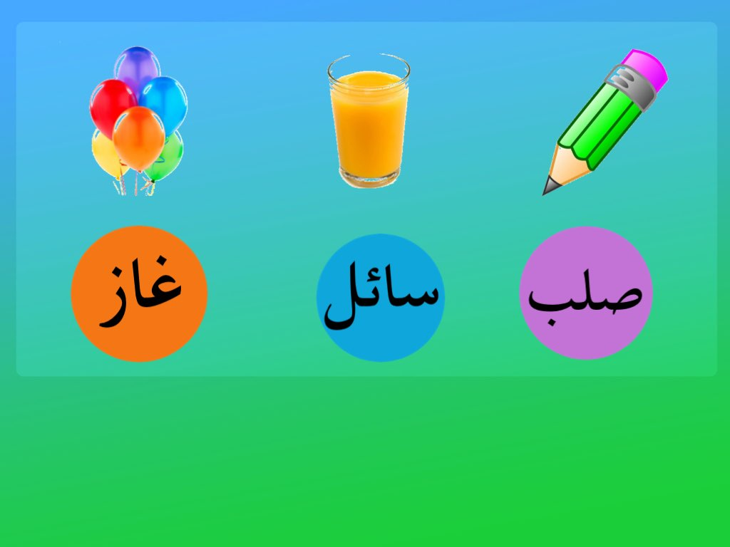
الدرس الأول: تصنيف الموادّ
نتوقّع منكم أبناءَنا التلاميذ بعد نهايةِ الدرسِ أن:
تُعدِّدوا حالاتِ المادّةِ.
تُميِّزوا بينَ حالاتِ المادّةِ.

Slide 3

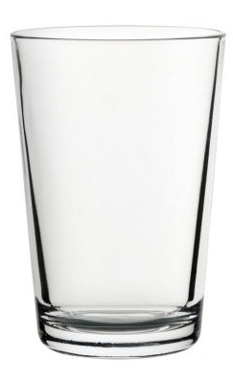
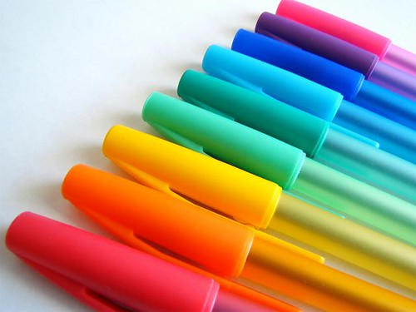
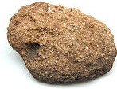
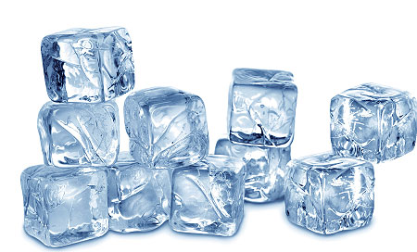
حالاتُ المادّةِ
المادّة الصُّلبة: نستطيعُ إمساكَها باليدِ، وشكلُها محدّدٌ.

Slide 4

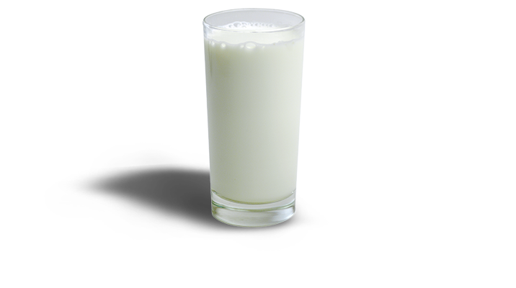
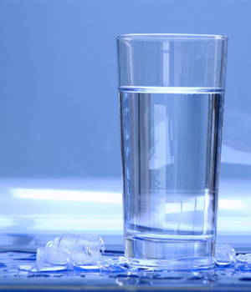
حالاتُ المادّةِ
المادّةُ السائلةُ: لا نستطيعُ إمساكَها باليدِ، وتأخذُ شكلَ الإناءِ الموضوعةِ به.

Slide 5

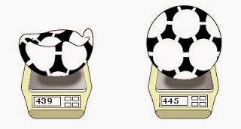
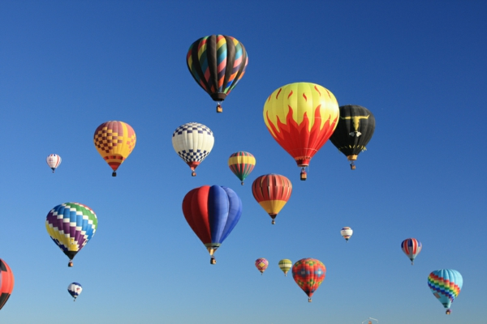
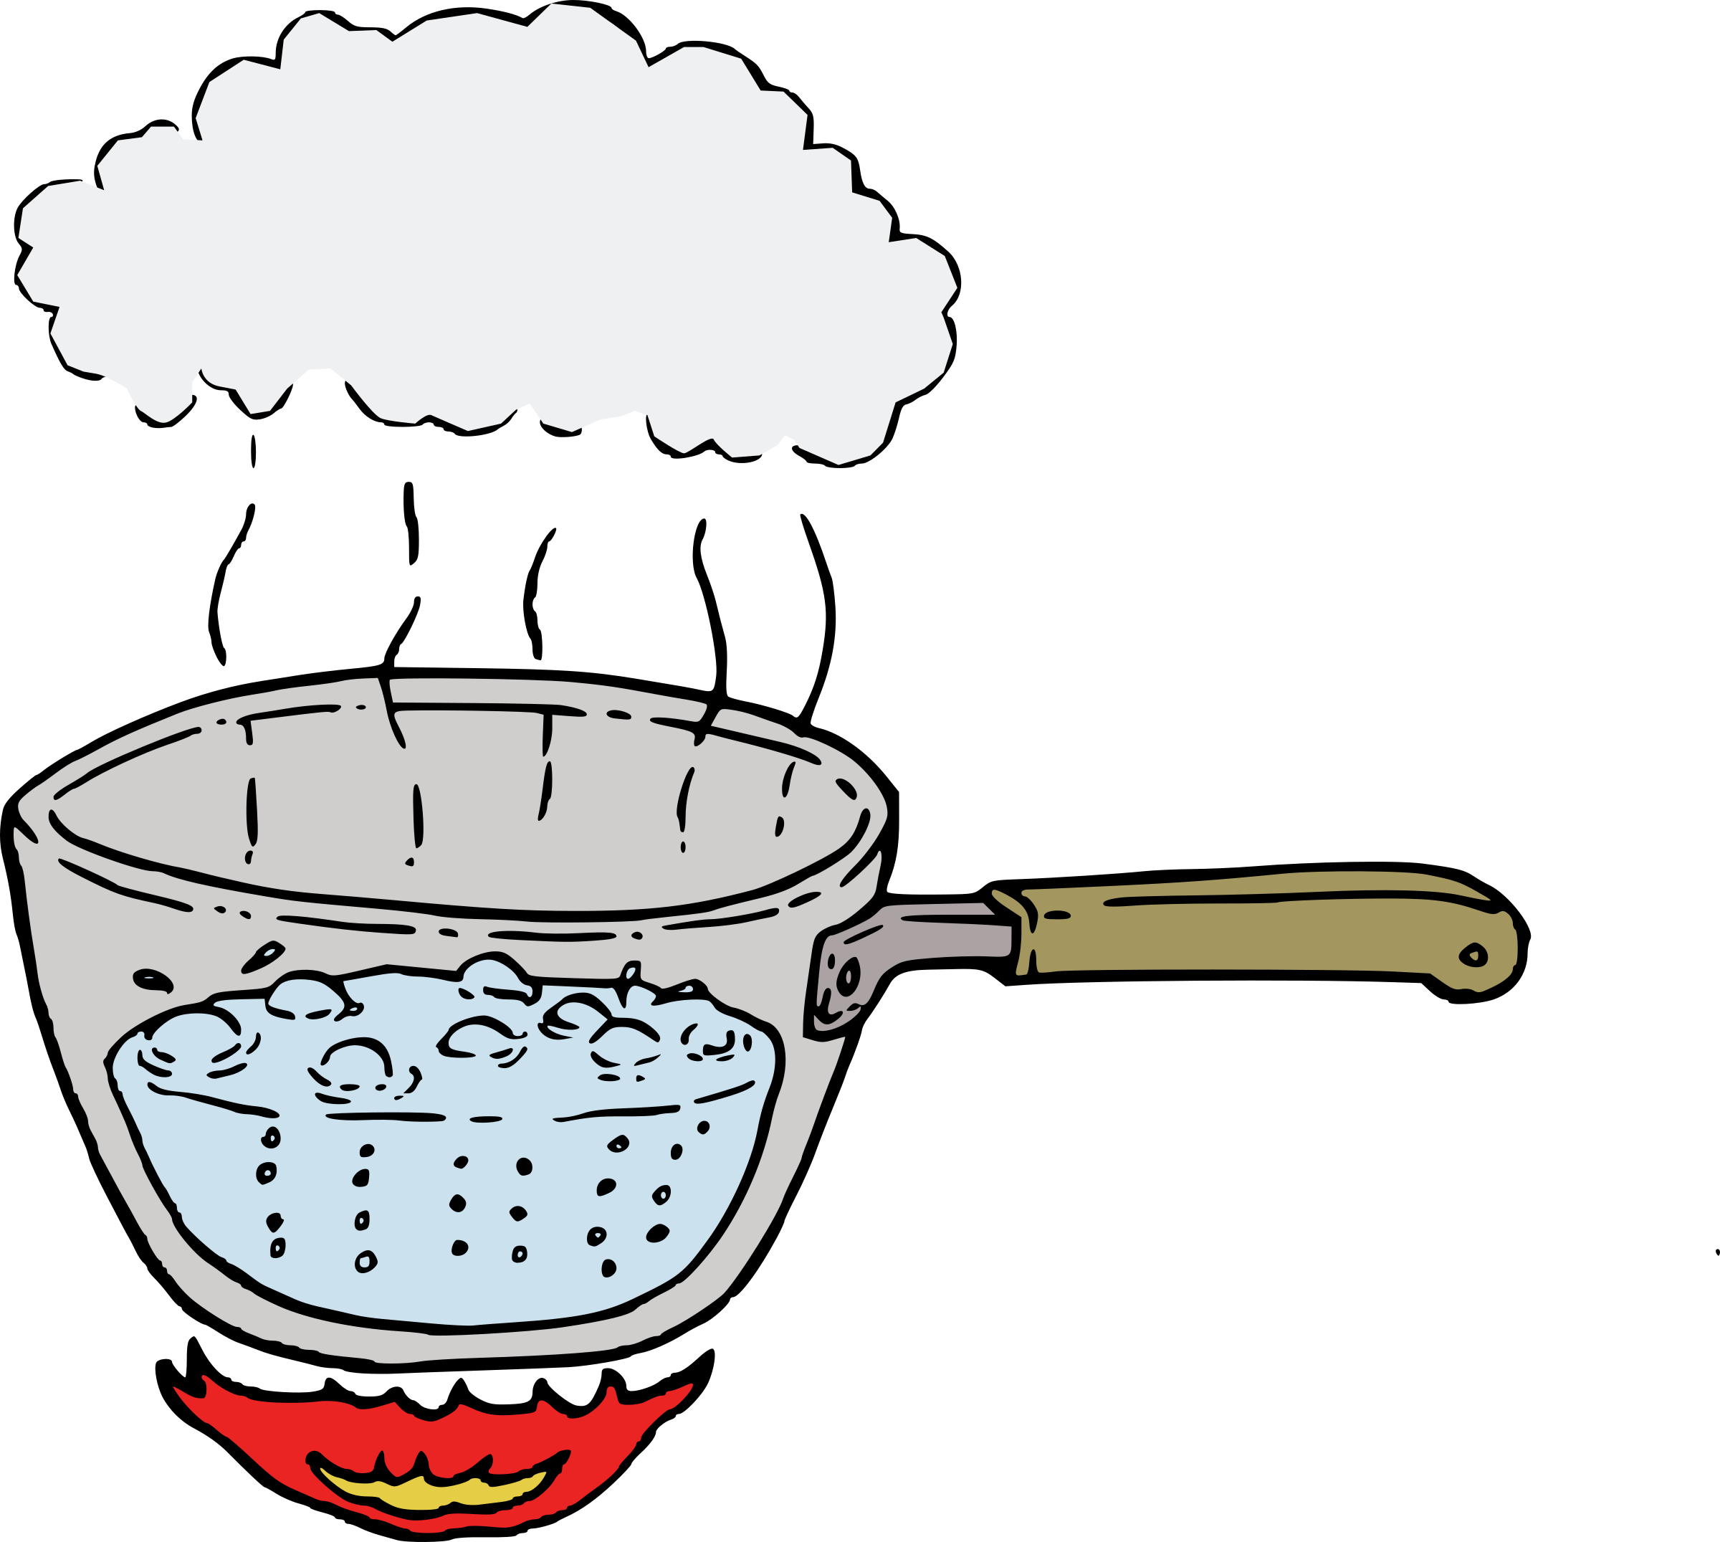
حالاتُ المادّةِ
المادّةُ الغازيّةُ (مثلُ الهواءِ): لا نستطيعُ إمساكَها باليدِ، وتأخذُ شكلَ الإناءِ الموضوعةِ به.

